Slide 1


ក្រសួងពាណិជ្ជកម្ម
បទបង្ហាញអំពី ប្រព័ន្ធបណ្តាញ Network របស់ក្រសួងពាណិជ្ជកម្ម
នាយកដ្ឋាន ផែនកា​រ ស្ថិតិ និង ព័ត៌មានពាណិជ្ជកម្ម
ការិយាល័យ បច្ចេកទេស ព័ត៌មានវិទ្យា
បទបង្ហាញដោយៈ អ៊ុក សុភក្ត្រា
ថ្ងៃ ខែ ឆ្នាំ

Slide 2
Content
Diagram MOC network
1. existing diagram
2. New diagram
Firewall
Mikrotik Hotspot Management
Unifi Controller
New building wifi controller
IP Phone (Free PBX)
Network Monitoring (Observium)

Slide 3
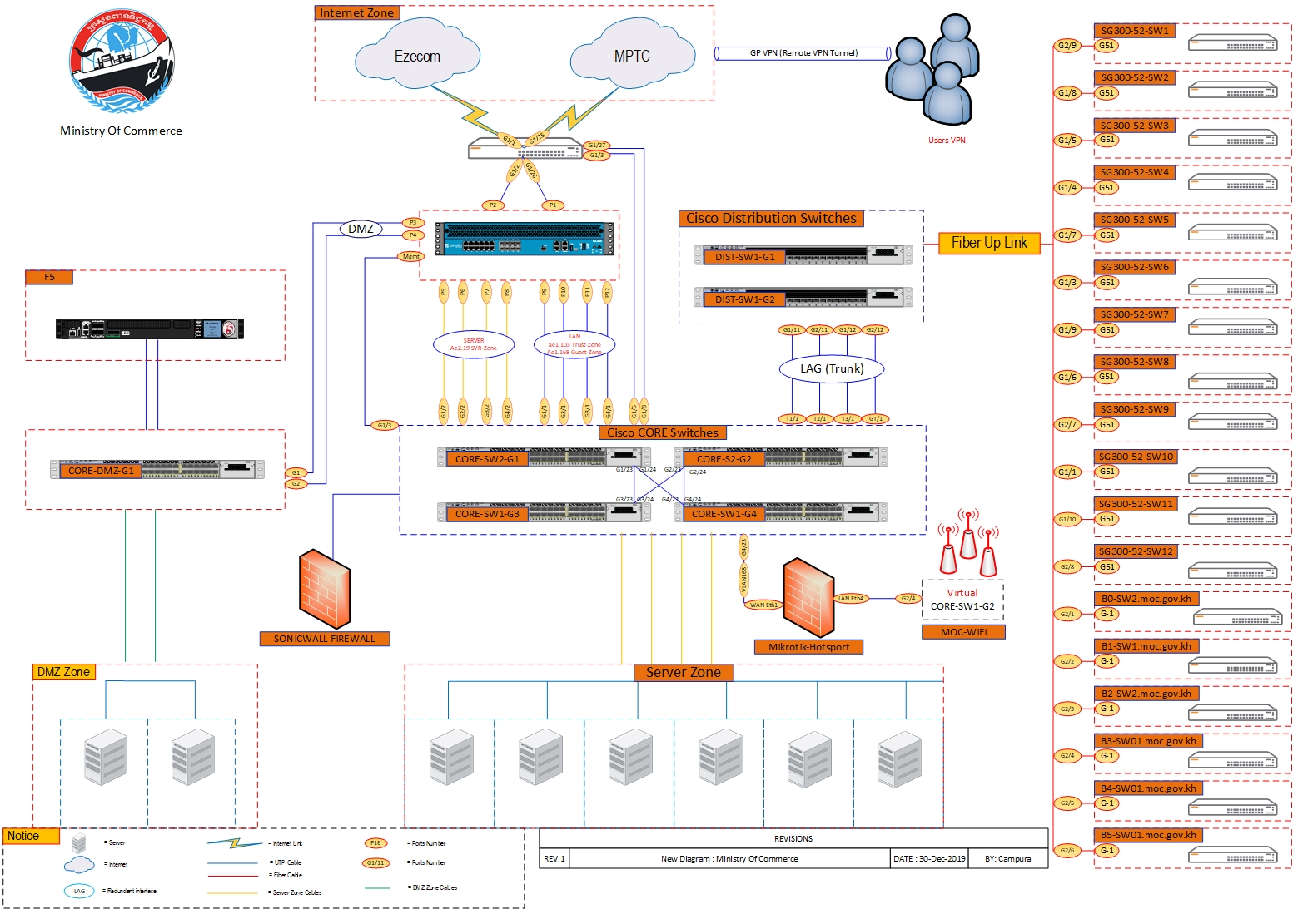
Diagram MOC network
Old Data Center Diagram

Slide 4
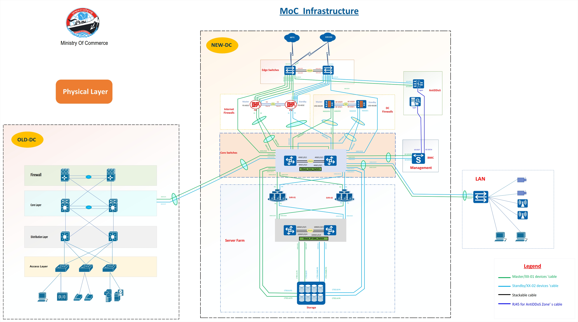
2) New Data Center Diagram

Slide 5
II. Firewall
1.) Firewall VDOM

